Slide 1


Kevin Sedlaczek
19. September 2016
Lehrstuhl für Experimentelle Physik 5a

Slide 2
Übersicht
1) Motivation der Analyse
2) Der LHCb Detektor
3) Analyse
4) Ergebnis
5) Ausblick
K. Sedlaczek | 19. September 2016
Suche nach dem Lepton-Flavor verletzenden Zerfall J/ψ→eµ bei LHCb

Slide 3
Übersicht
1) Motivation der Analyse
2) Der LHCb Detektor
3) Analyse
4) Ergebnis
5) Ausblick
K. Sedlaczek | 19. September 2016
Suche nach dem Lepton-Flavor verletzenden Zerfall J/ψ→eµ bei LHCb

Slide 4
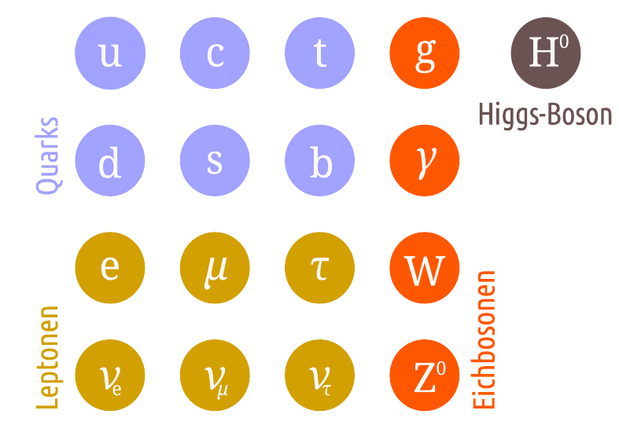
Motivation
Überprüfung des Standardmodells
Theorie des Aufbaus der Materie
Fundamentale Wechselwirkungen
Erhaltungsgrößen
Nicht vollständig:
  Dunkle Materie
  Neutrinooszillation
  Materie-
  Antimaterie-Asymmetrie
[2,3]
K. Sedlaczek | 19. September 2016
Suche nach dem Lepton-Flavor verletzenden Zerfall J/ψ→eµ bei LHCb

Slide 5
Motivation
Ziel: Ermittelung einer oberen Grenze des Verzweigungsverhältnisses.
K. Sedlaczek | 19. September 2016
Suche nach dem Lepton-Flavor verletzenden Zerfall J/ψ→eµ bei LHCb

Slide 6
Übersicht
1) Motivation der Analyse
2) Der LHCb Detektor
3) Analyse
4) Ergebnis
5) Ausblick
K. Sedlaczek | 19. September 2016
Suche nach dem Lepton-Flavor verletzenden Zerfall J/ψ→eµ bei LHCb

Slide 7
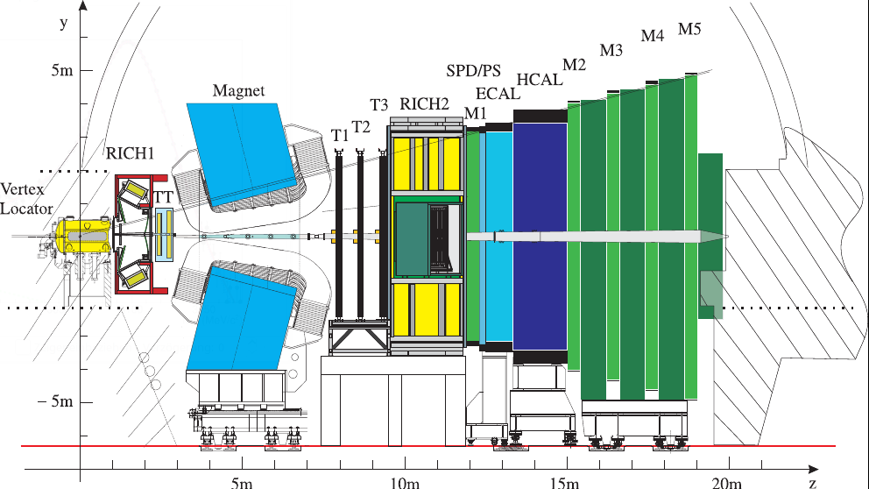
Der LHCb Detektor
[1]
K. Sedlaczek | 19. September 2016
Suche nach dem Lepton-Flavor verletzenden Zerfall J/ψ→eµ bei LHCb

Slide 8
Übersicht
1) Motivation der Analyse
2) Der LHCb Detektor
3) Analyse
4) Ergebnis
5) Ausblick
K. Sedlaczek | 19. September 2016
Suche nach dem Lepton-Flavor verletzenden Zerfall J/ψ→eµ bei LHCb

Slide 9

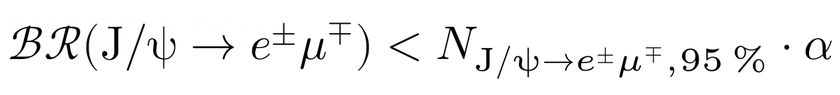
Analyseschritte
Selektion der Signalereignisse
- Selektion mit Hilfe einer multivariaten Analyse
Parallel durchgeführte Arbeit
K. Sedlaczek | 19. September 2016
Suche nach dem Lepton-Flavor verletzenden Zerfall J/ψ→eµ bei LHCb

Slide 10
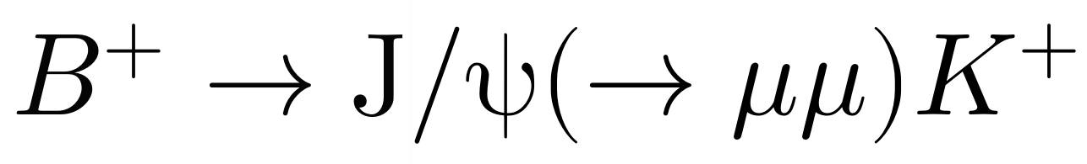
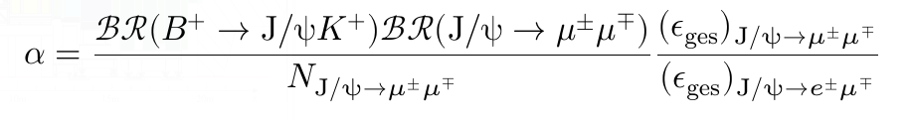
Analyseschritte
Selektion der Signalereignisse
- Selektion mit Hilfe einer multivariaten Analyse
Parallel durchgeführte Arbeit
Normierungskonstante
- Selektion der Kandidaten
- Bestimmung der Anzahl
- Effizienzen der Analyse
Ergebnis dieser Arbeit
K. Sedlaczek | 19. September 2016
Suche nach dem Lepton-Flavor verletzenden Zerfall J/ψ→eµ bei LHCb

Slide 11
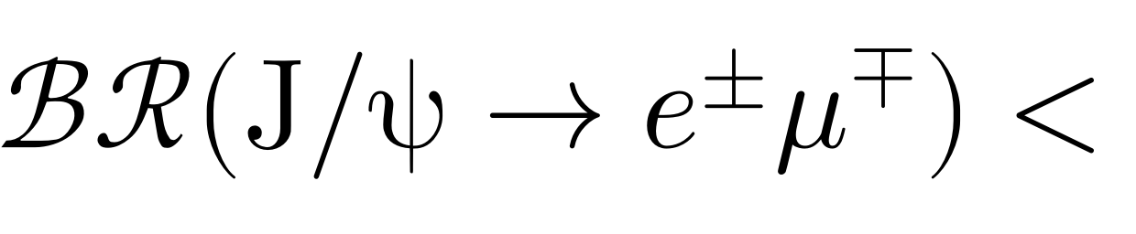
Analyseschritte
Selektion der Signalereignisse
- Selektion mit Hilfe einer multivariaten Analyse
Parallel durchgeführte Arbeit
Normierungskonstante
- Selektion der Kandidaten
- Bestimmung der Anzahl
- Effizienzen der Analyse
Ergebnis dieser Arbeit
Obere Abschätzung
- Berechnung der erwarteten oberen Ausschlussgrenze
K. Sedlaczek | 19. September 2016
Suche nach dem Lepton-Flavor verletzenden Zerfall J/ψ→eµ bei LHCb

Slide 12
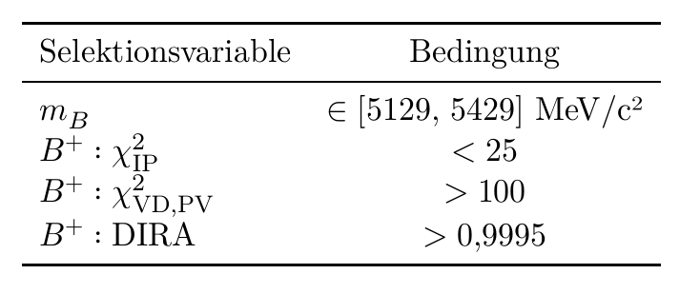

Datensatz
Daten aus dem Jahr 2012 (Run 1)
Schwerpunktsenergie: = 8 TeV
Integrierte Luminosität: 2 fb
Monte Carlo Simulation
-1
K. Sedlaczek | 19. September 2016
Suche nach dem Lepton-Flavor verletzenden Zerfall J/ψ→eµ bei LHCb

Slide 13
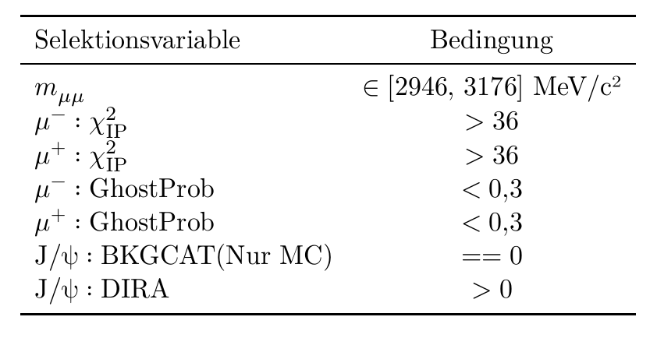
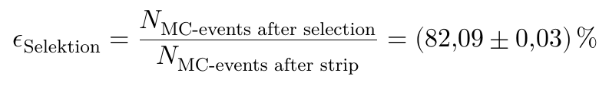
Selektion
Cut Recursive OPtimizer
Selektion für
Vergleichbarkeit
Massenfenster
Primärvertex
Fehlidentifikation
Signalereignis
Spurübereinstimmung
K. Sedlaczek | 19. September 2016
Suche nach dem Lepton-Flavor verletzenden Zerfall J/ψ→eµ bei LHCb

Slide 14
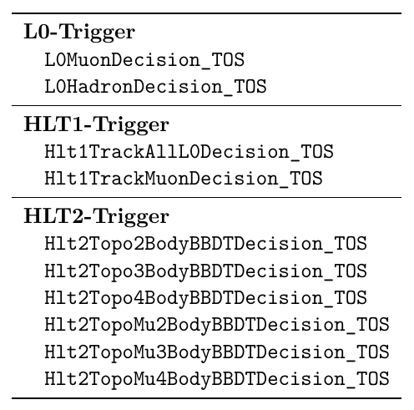
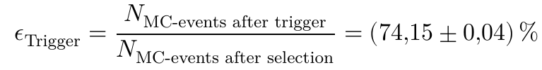
Trigger
K. Sedlaczek | 19. September 2016
Suche nach dem Lepton-Flavor verletzenden Zerfall J/ψ→eµ bei LHCb

Slide 15






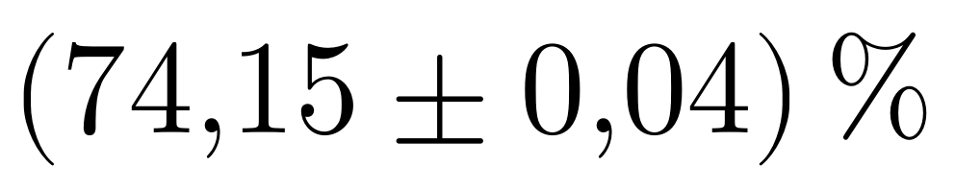

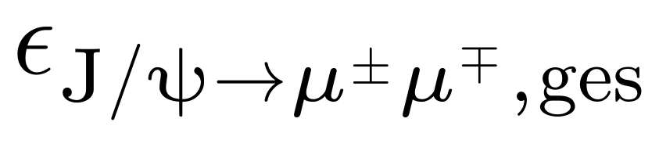

Effizienzen
Generator
Vorselektion
Selektion
Trigger
Gesamt
K. Sedlaczek | 19. September 2016
Suche nach dem Lepton-Flavor verletzenden Zerfall J/ψ→eµ bei LHCb

Slide 16
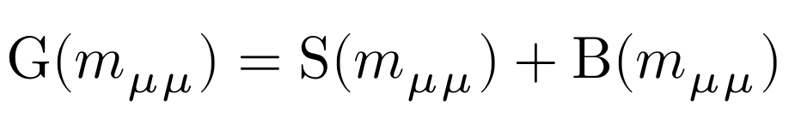
Massenfit
Gesucht: Anzahl der Signalkandidaten
extended maximum-likelihood-fit (RooFit)
Massenbereich: [m(J /ψ) – 150 MeV, m(J /ψ) + 80 MeV]
Skalierungsfaktor 13, 4524 ( 100 000 Ereignisse)
Gesamtmodell aus Signalfunktion S und Untergrundfunktion B
K. Sedlaczek | 19. September 2016
Suche nach dem Lepton-Flavor verletzenden Zerfall J/ψ→eµ bei LHCb

Slide 17
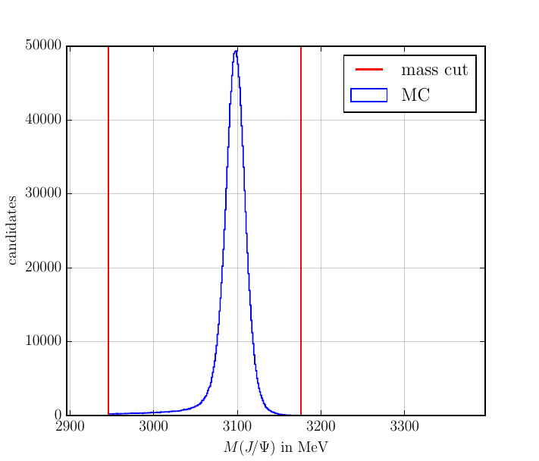
Massenfit
Gaußverteilung
Ausläufer
→ Crystal Ball
K. Sedlaczek | 19. September 2016
Suche nach dem Lepton-Flavor verletzenden Zerfall J/ψ→eµ bei LHCb

Slide 18
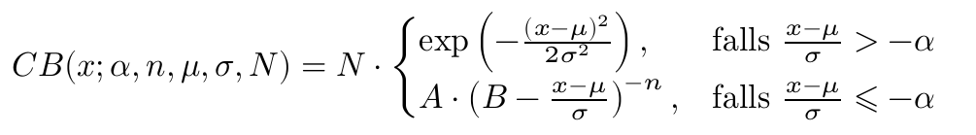
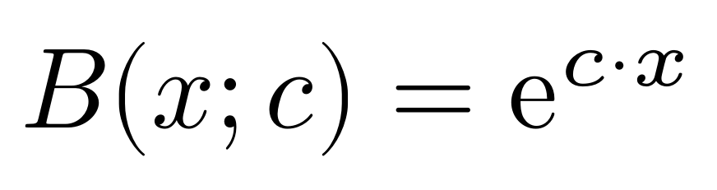
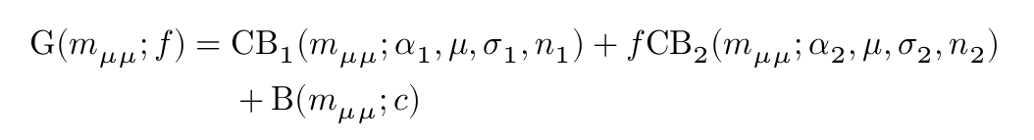
Massenfit
Signalmodell: Double Crystal Ball Funktion
Untergrundmodell: Exponentialfunktion
Gesamtmodell: Zwei CB Funktionen + Exp. Untergrund
K. Sedlaczek | 19. September 2016
Suche nach dem Lepton-Flavor verletzenden Zerfall J/ψ→eµ bei LHCb

Slide 19
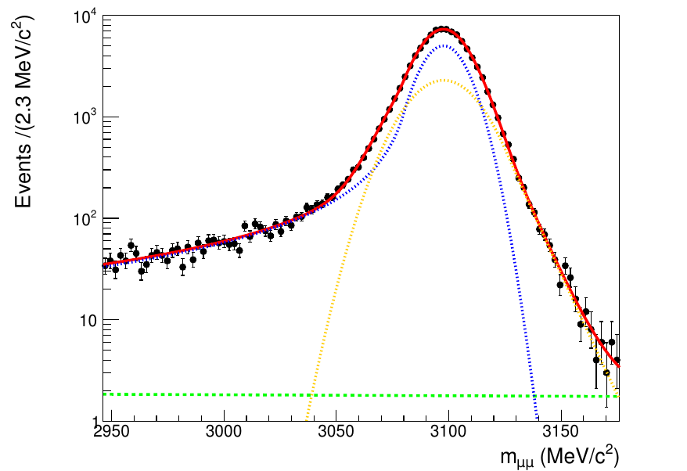
Gesamtmodell
CB2
CB1
Untergrund
K. Sedlaczek | 19. September 2016
Suche nach dem Lepton-Flavor verletzenden Zerfall J/ψ→eµ bei LHCb

Slide 20
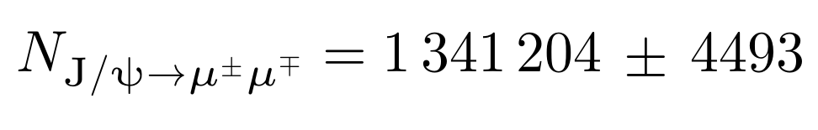
Ergebnisse des Massenfits
Anzahl der Signalereignisse: freier Parameter des Modells
Ergebnis der Ausgleichsrechnung: 99 700 ± 334
Skalierungsfaktor 13, 4524
Skalierungsfaktor →
K. Sedlaczek | 19. September 2016
Suche nach dem Lepton-Flavor verletzenden Zerfall J/ψ→eµ bei LHCb

Slide 21
Übersicht
1) Motivation der Analyse
2) Der LHCb Detektor
3) Analyse
4) Ergebnis
5) Ausblick
K. Sedlaczek | 19. September 2016
Suche nach dem Lepton-Flavor verletzenden Zerfall J/ψ→eµ bei LHCb

Slide 22
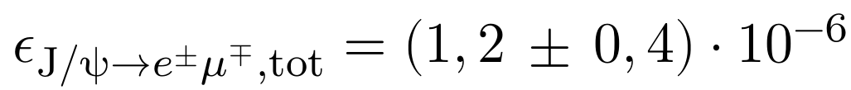
Berechnung der Normierungskonstante
Gesamteffizienz aus parallel durchgeführter Analyse:
Gesamteffizienz der Selektion dieser Analyse:
K. Sedlaczek | 19. September 2016
Suche nach dem Lepton-Flavor verletzenden Zerfall J/ψ→eµ bei LHCb

Slide 23
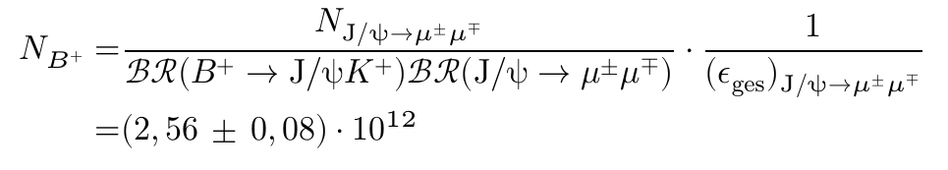

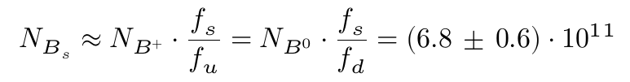
Korrektur der bestimmten Signalereignisse
Gesucht ist die Anzahl aller J/ψ (detached)
1. Berechne die Anzahl der B+ Mesonen
2. Anzahl der B⁻ Mesonen entspricht dieser.
3. Wenn , so entspricht dies auch der Anzahl der B⁰
4. Unter gleicher Annahme Berechnung der Bs Mesonen
K. Sedlaczek | 19. September 2016
Suche nach dem Lepton-Flavor verletzenden Zerfall J/ψ→eµ bei LHCb

Slide 24
Korrektur der bestimmten Signalereignisse
Gesucht ist die Anzahl aller J/ψ (detached):
Ladungskonjugierte
K. Sedlaczek | 19. September 2016
Suche nach dem Lepton-Flavor verletzenden Zerfall J/ψ→eµ bei LHCb

Slide 25
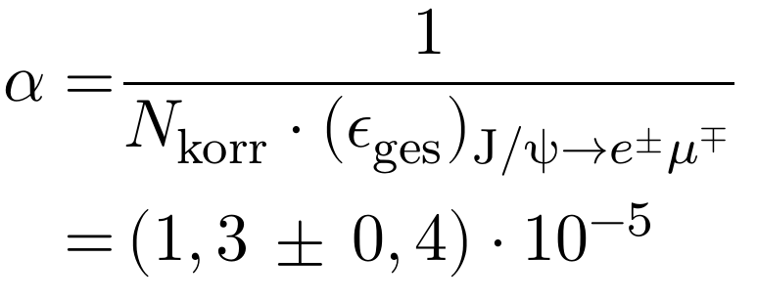
Berechnung der Normierungskonstante
Über die korrigierte Anzahl lässt sich die Normierungskonstante berechnen:
.
K. Sedlaczek | 19. September 2016
Suche nach dem Lepton-Flavor verletzenden Zerfall J/ψ→eµ bei LHCb

Slide 26
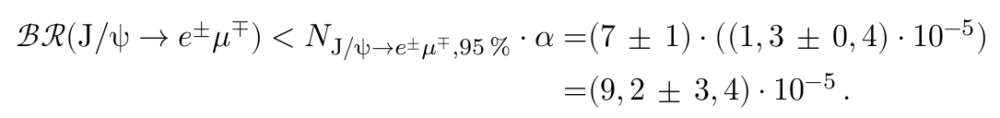
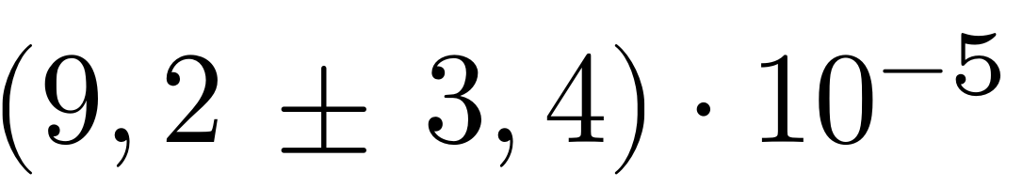
Berechnung der Normierungskonstante
Ergebnis der parallel durchgeführten Analyse
In dieser Arbeit bestimmte Konstante
K. Sedlaczek | 19. September 2016
Suche nach dem Lepton-Flavor verletzenden Zerfall J/ψ→eµ bei LHCb

Slide 27
Übersicht
1) Motivation der Analyse
2) Der LHCb Detektor
3) Analyse
4) Ergebnis
5) Ausblick
K. Sedlaczek | 19. September 2016
Suche nach dem Lepton-Flavor verletzenden Zerfall J/ψ→eµ bei LHCb

Slide 28

Einordnung & Ausblick
In dieser Analyse bestimmte Abschätzung:
[4]
Abschätzung der BESIII-Kollaboration.
K. Sedlaczek | 19. September 2016
Suche nach dem Lepton-Flavor verletzenden Zerfall J/ψ→eµ bei LHCb

Slide 29
Einordnung & Ausblick
Kontrollkanal eignet sich zur Bestimmung von α
Analyse mit LHCb-Daten möglich
Verbesserungen
Angepasster Datensatz
Optimierung der Selektion
Modellation der Massenverteilung
Ausgleichsrechnung auf ganzem Datensatz
Berücksichtigung systematischer Fehler
Genauere Bestimmung der Anzahl Signalkandidaten
K. Sedlaczek | 19. September 2016
Suche nach dem Lepton-Flavor verletzenden Zerfall J/ψ→eµ bei LHCb

Slide 30
Literaturverzeichnis
[1] R. Antunes-Nobrega et al. „LHCb reoptimized detector design and performance: Technical Design Report“. In: CERN-LHCC-2003-030 ; LHCb-TDR-9. Technical Design Report LHCb (2003). url: https://cds.cern.ch/record/630827.
[2] D. Griffiths. Introduction to Elementary Particles. 8. Auflage. Wiley-VCH, 2010.
[3] F. Halzen und A.D. Martin. Quarks and Leptons: An Introductory Course in Modern Particle Physics. Wiley-VCH, 1984.
[4] The BESIII Collaboration. „Search for the lepton flavor violation process J /ψ → eμ at BESIII“. In: Phys. Rev. D87 (2013). 112007. arXiv: 1304.3205.
K. Sedlaczek | 19. September 2016
Suche nach dem Lepton-Flavor verletzenden Zerfall J/ψ→eµ bei LHCb

Slide 31
Backup
K. Sedlaczek | 19. September 2016
Suche nach dem Lepton-Flavor verletzenden Zerfall J/ψ→eµ bei LHCb

Slide 32
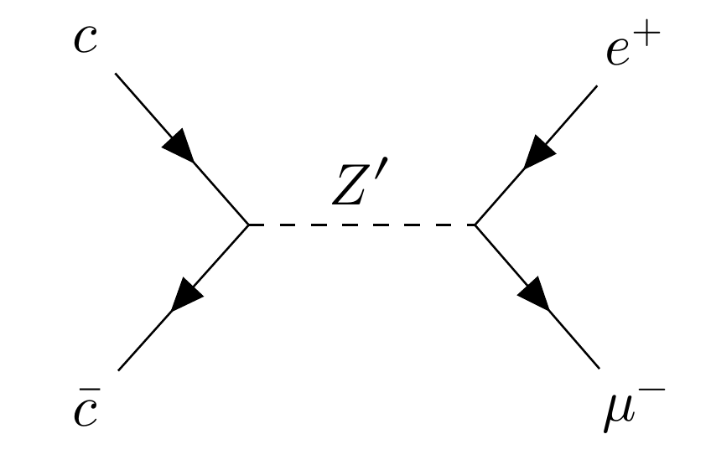
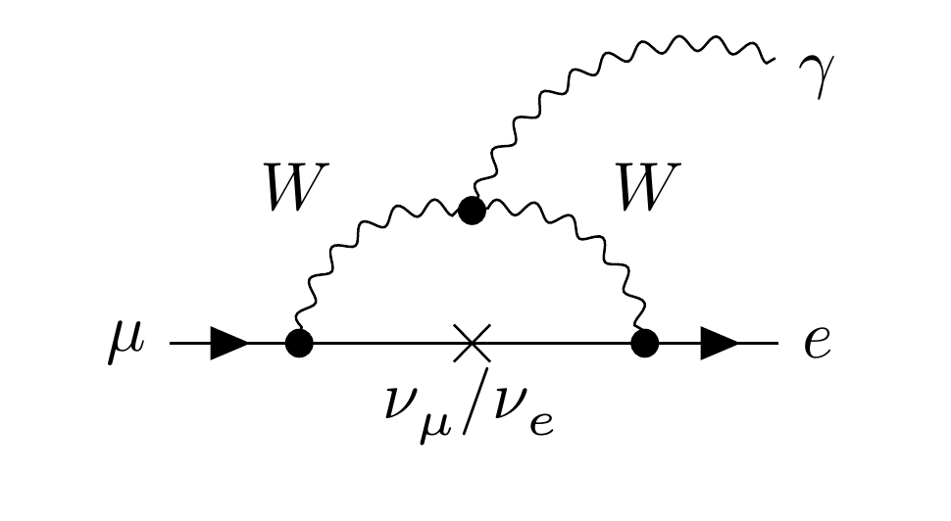
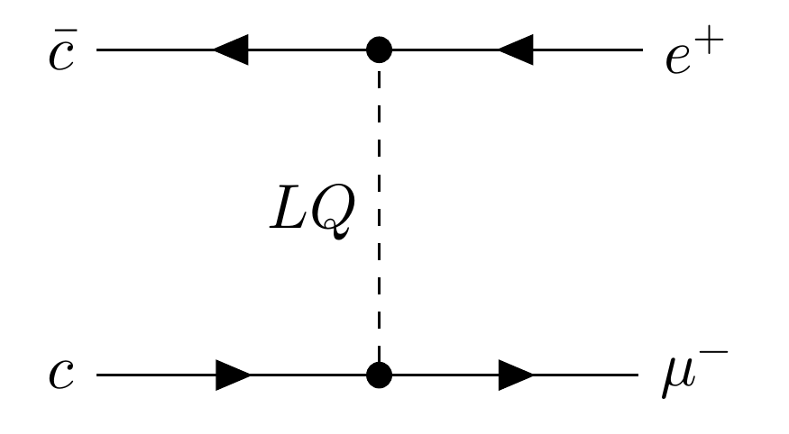
Lepton Flavor Violation
K. Sedlaczek | 19. September 2016
Suche nach dem Lepton-Flavor verletzenden Zerfall J/ψ→eµ bei LHCb

Slide 33
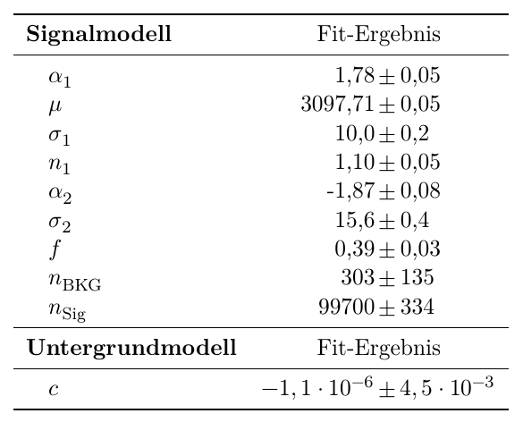
Fit-Ergebnisse
K. Sedlaczek | 19. September 2016
Suche nach dem Lepton-Flavor verletzenden Zerfall J/ψ→eµ bei LHCb

Slide 34
Fehler-Rechnung
Blablablabla
Blablablabla
Blablablabla
K. Sedlaczek | 19. September 2016
Suche nach dem Lepton-Flavor verletzenden Zerfall J/ψ→eµ bei LHCb

Slide 35
Extended maximum-likelihood-fit
This differs from the standard method of maximum likelihood in that the normalisation of the probability distribution function is allowed to vary. It is thus applicable to problems in which the number of samples obtained is itself a relevant measurement. If the function is such that its size and shape can be independently varied, then the estimates given by the extended method are identical to the standard maximum likelihood estimators, though the errors require care of interpretation. If the function does not have this property, then extended maximum likelihood can give better results.
K. Sedlaczek | 19. September 2016
Suche nach dem Lepton-Flavor verletzenden Zerfall J/ψ→eµ bei LHCb

Slide 36
Untergrund
Blablablabla
Blablablabla
Blablablabla
K. Sedlaczek | 19. September 2016
Suche nach dem Lepton-Flavor verletzenden Zerfall J/ψ→eµ bei LHCb

Slide 37
Analyseschritte
Selektion der Signalereignisse
- Selektion mit Hilfe einer multivariaten Analyse
Parallel durchgeführte Arbeit
Normierungskonstante
- Selektion der Kandidaten
- Bestimmung der Anzahl
- Effizienzen der Analyse
Ergebnis dieser Arbeit
Obere Abschätzung
- Berechnung der erwarteten oberen Ausschlussgrenze
K. Sedlaczek | 19. September 2016
Suche nach dem Lepton-Flavor verletzenden Zerfall J/ψ→eµ bei LHCb

Slide 38
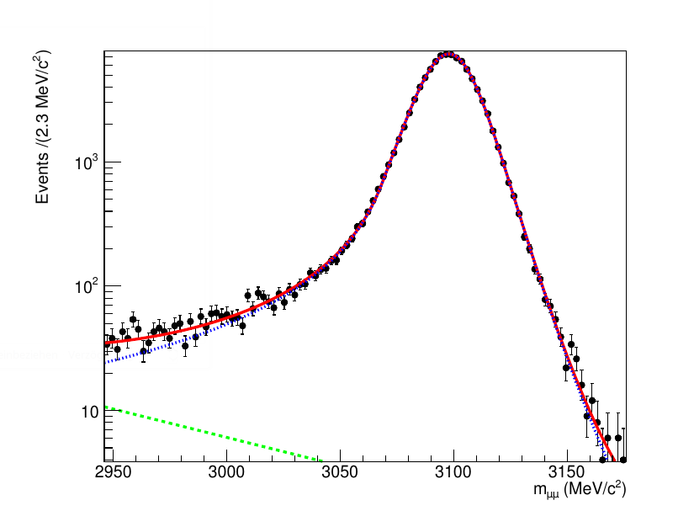
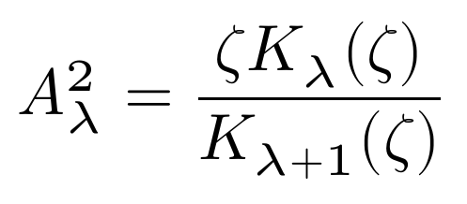
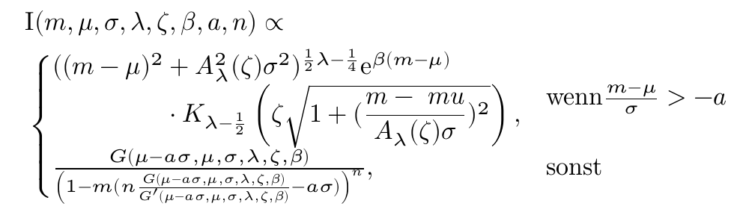
Ipatia Funktion
- G = 1. Fall
- K = Bessel-Funktion
K. Sedlaczek | 19. September 2016
Suche nach dem Lepton-Flavor verletzenden Zerfall J/ψ→eµ bei LHCb

